Slide 1
AI 기반 레거시 & 현대 개발 지원 에이전트
소개 및 데모

Slide 2
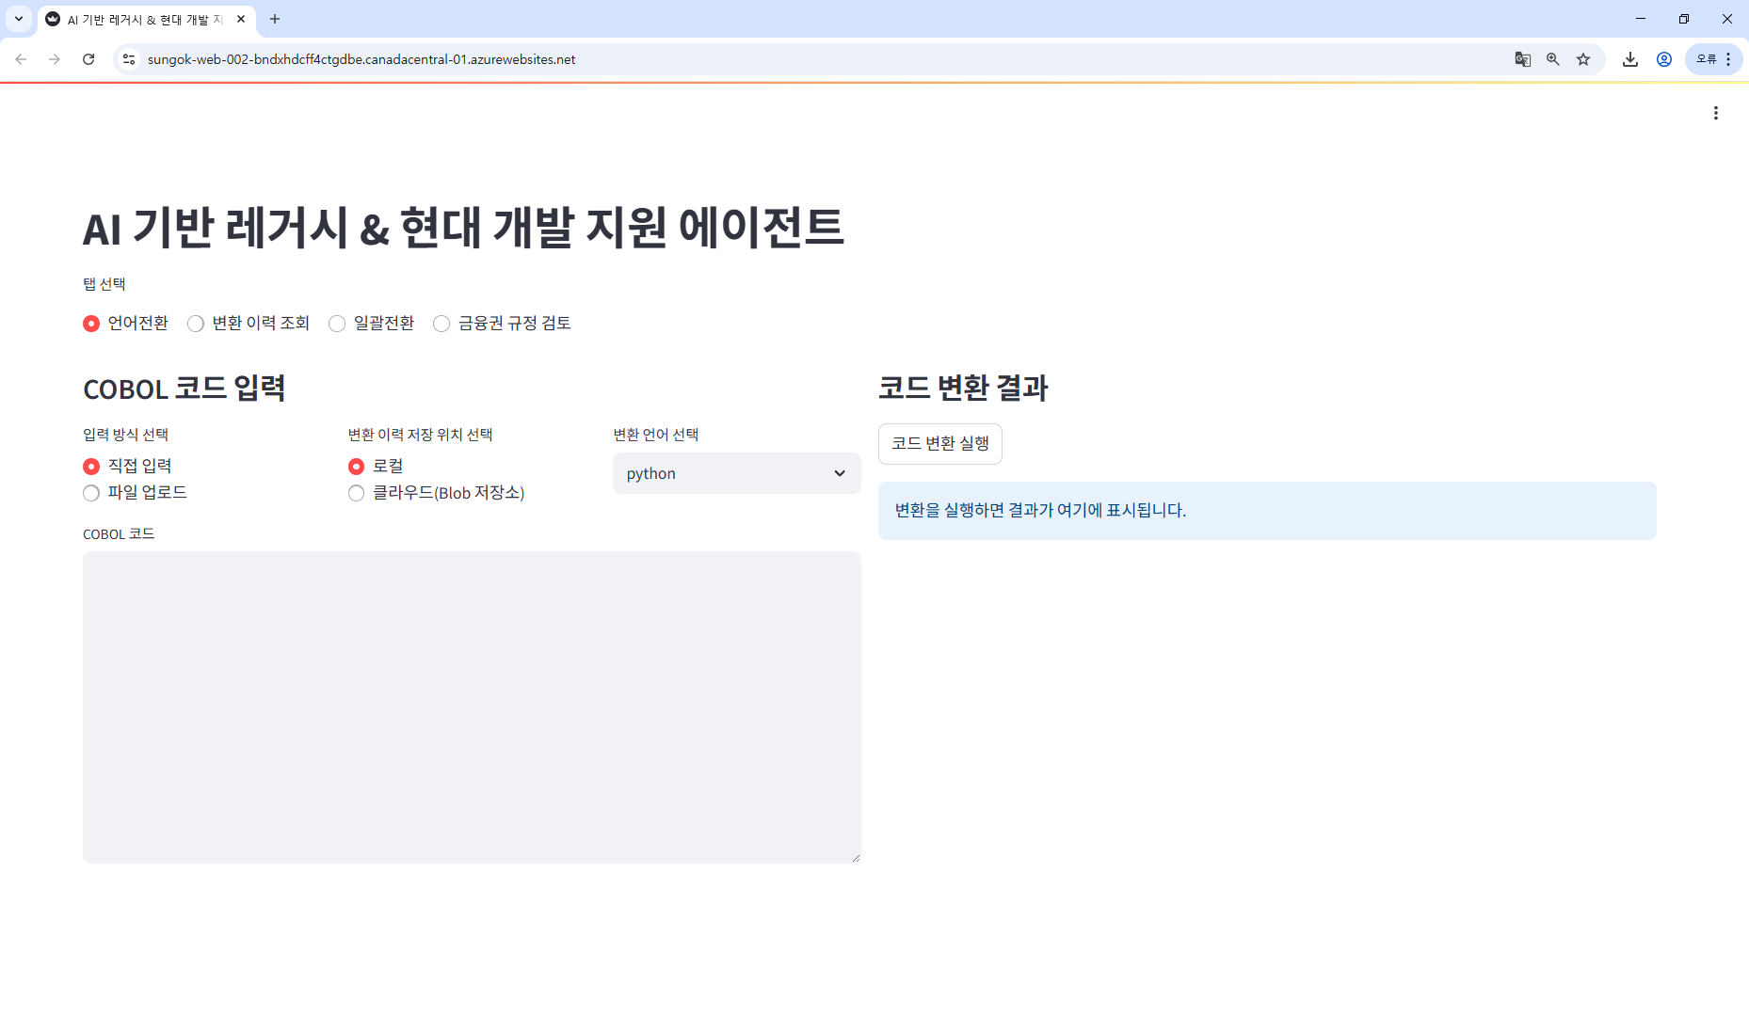
금융권 COBOL 소스를 최신 소스로 변환
ㅇ 개요
금융권 및 공제회 등 정보계 시스템에서는 아직도 예전 프로그램 언어인 COBOL 로 되어 있는 경우가 많음
실제 언어 전환 사업에 상당한 금액의 솔루션을 도입하여 진행중
ㅇ 목적
솔루션 도입비용 축소

Slide 3
주요 기능
언어 전환
전환 이력 조회
일괄 전환
COBLO 코드 입력/파일업로드
기존 변환결과 조회 및 재사용 여부 결정
변환 실행 및 결과 확인
이력 저장 위치 선택
이력 파일 선택 후 조회 유형(입력/파일) 필터링 하여 조회
COBLO 소스 ZIP 파일 업로드
ZIP 파일 분석
변환 언어 선택 및 변환
결과 ZIP 파일 다운로드

Slide 4
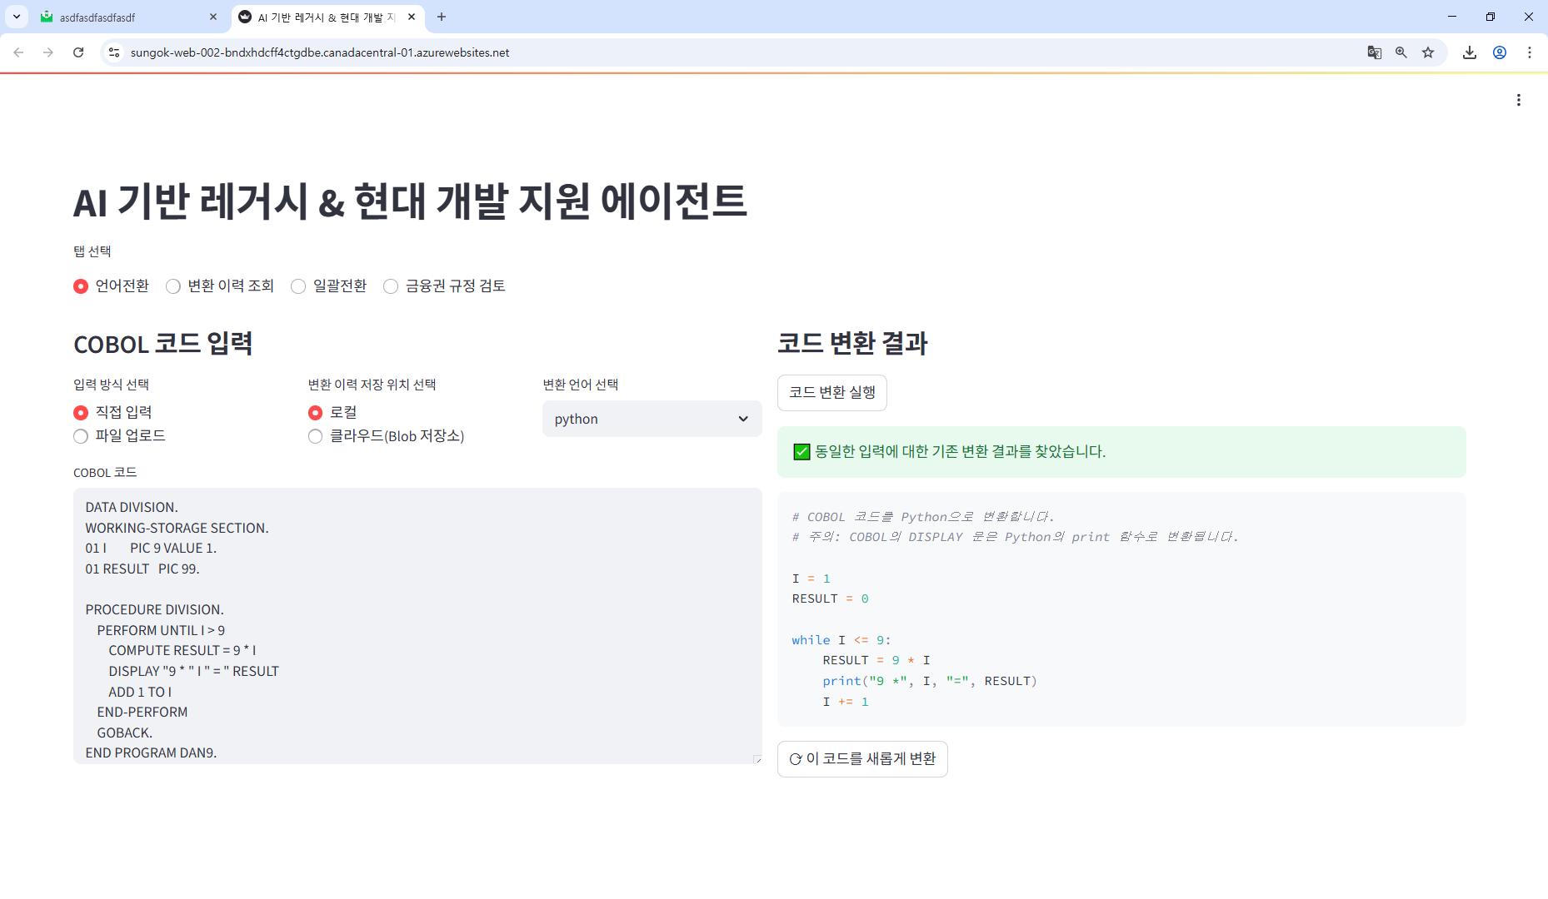
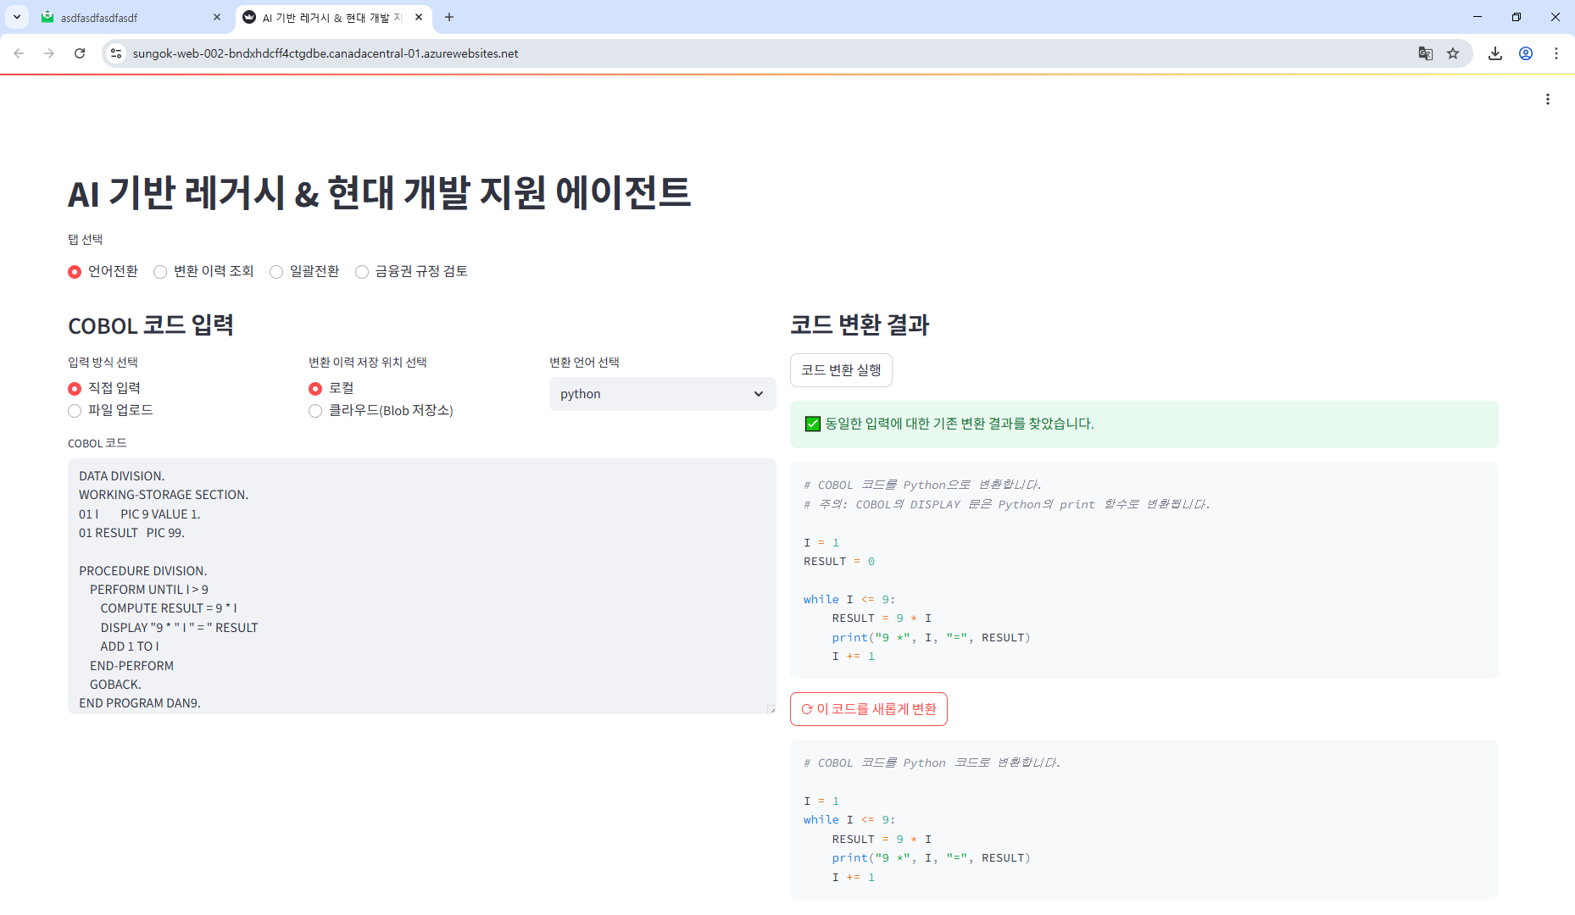
언어 전환

Slide 5
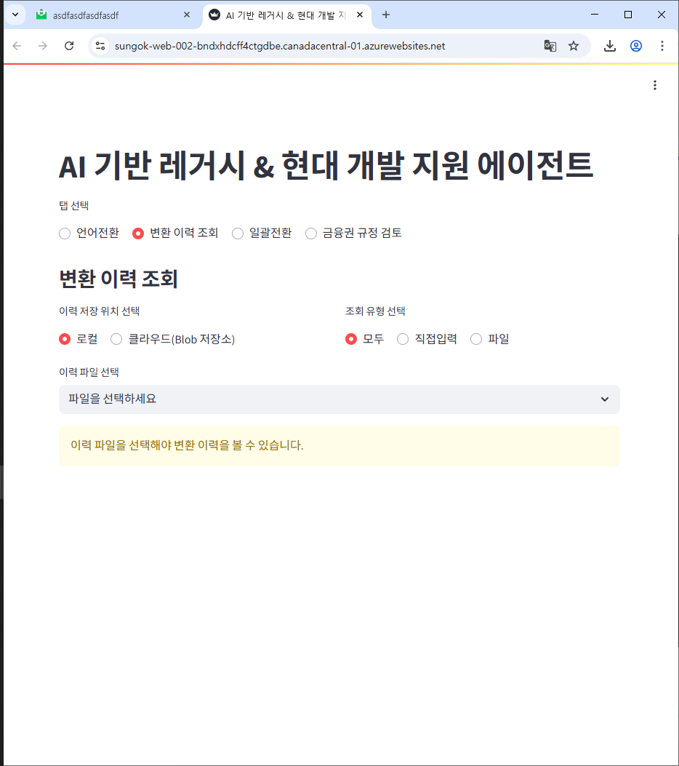
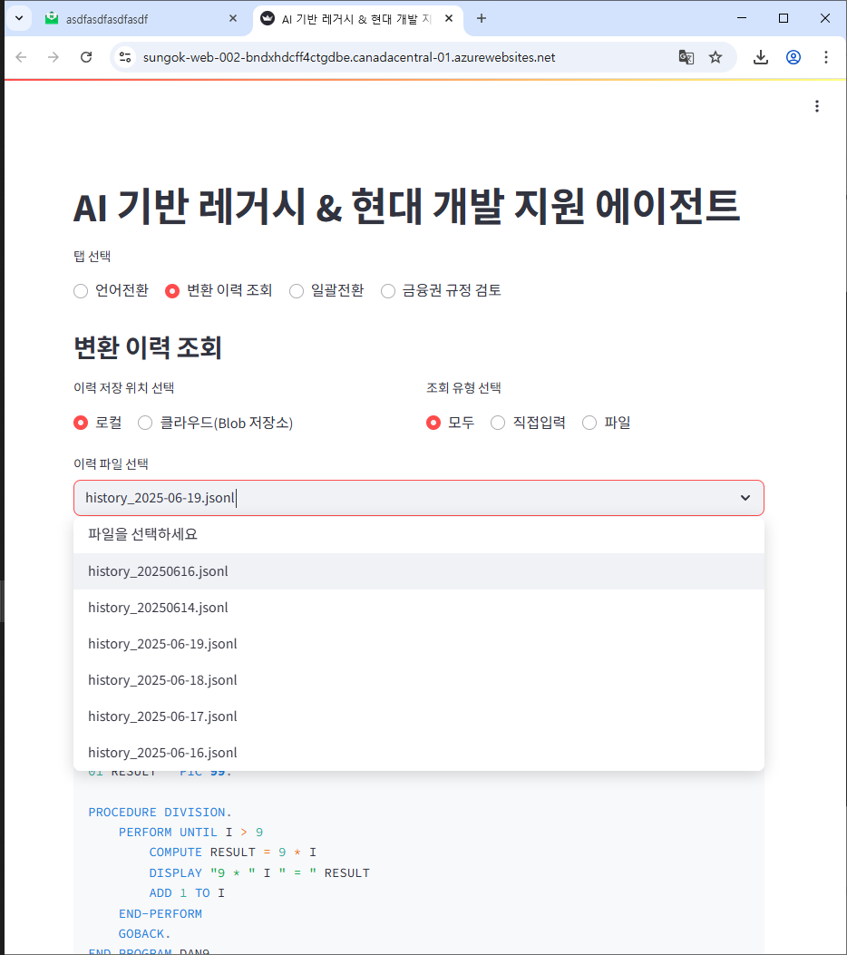
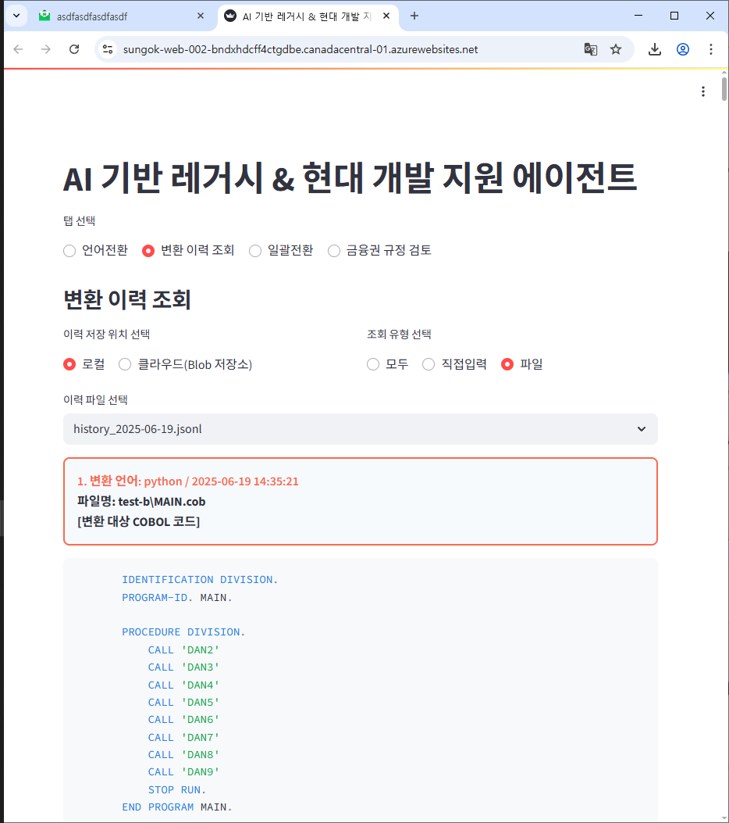
변환 이력 조회

Slide 6
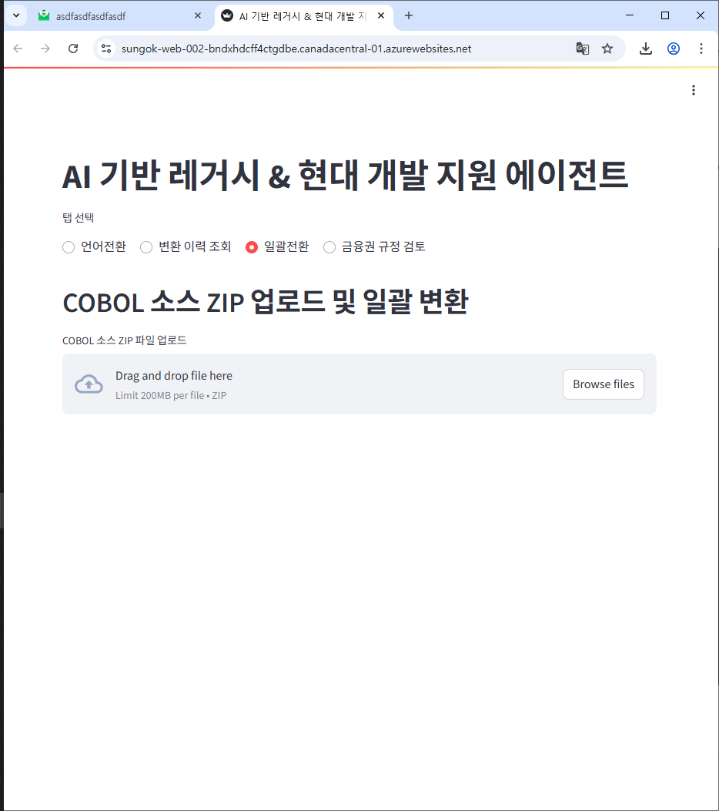
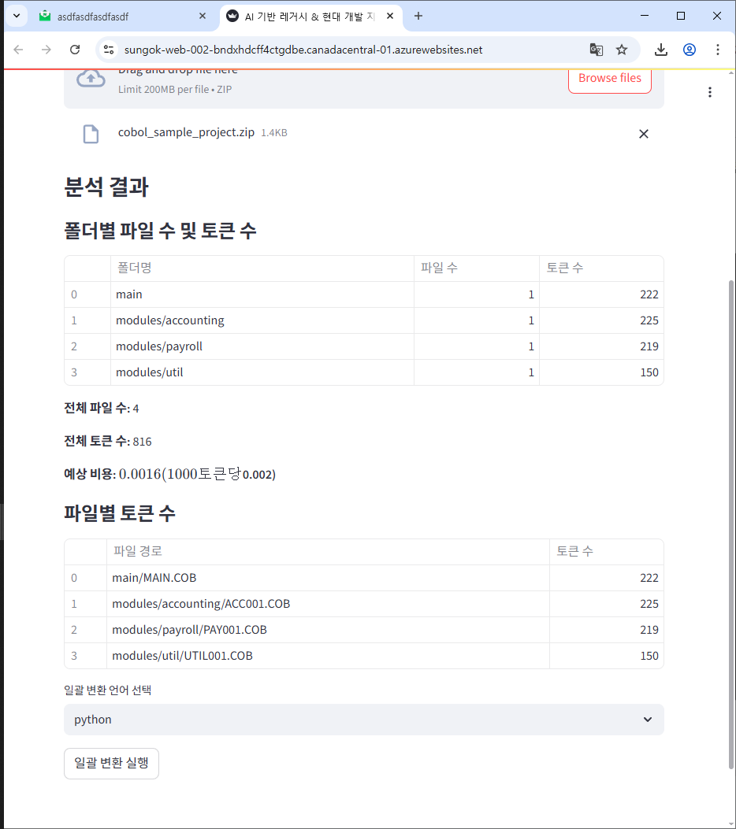
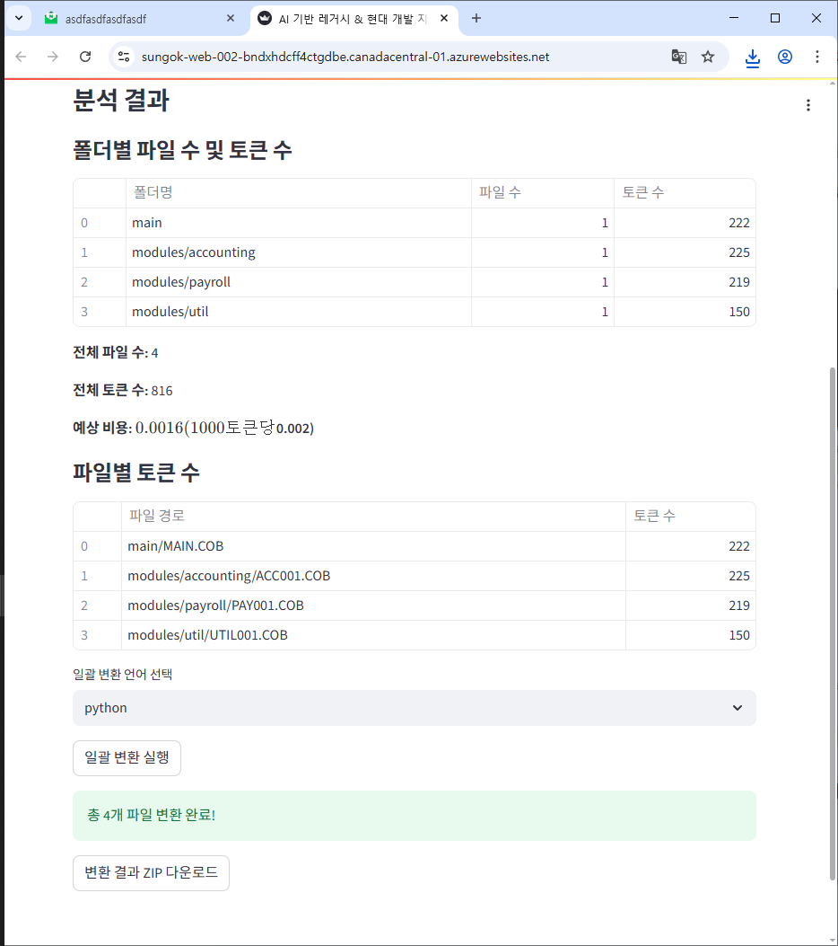
일괄 전환

Slide 7
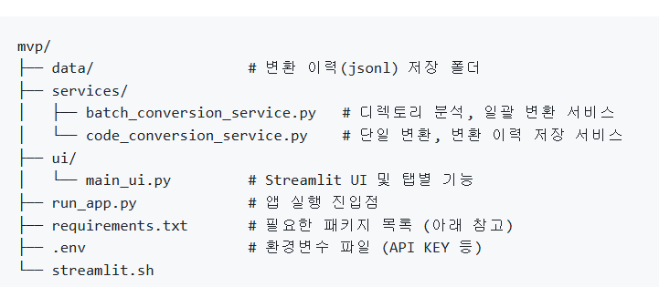
파일 및 폴더 구조

Slide 8
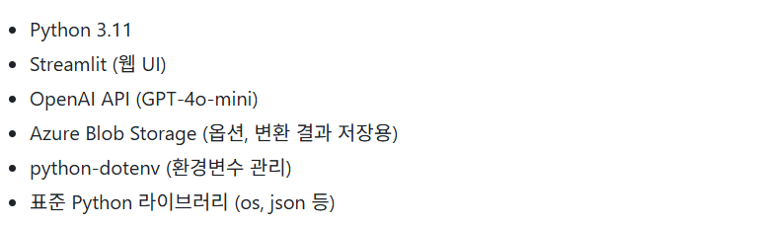
사용된 기술

Slide 9
결과물 : https://sungok-web-002-bndxhdcff4ctgdbe.canadacentral-01.azurewebsites.net/

